Slide 1
আজকের ক্লাসে সবাইকে
শুভেচ্ছা

Slide 2
শিক্ষক পরিচিতি
মোহাম্মদ সাখাওয়াত হোসেন
সহকারি শিক্ষক (ব্যবসায় শিক্ষ)
মোক্তাল হোসেন উচ্চ বিদ্যালয় ,নেত্রকোনা।
ইমেলঃ shakhawath747@gamil.com
মোবাইলঃ ০১৯১৭ ৬৩৬৪৮৬
মোহাম্মদ সাখাওয়াত হোসেন,০১৯১৭৬৩৬৪৮৬

Slide 3
পাঠ পরিচিতি
শ্রেণিঃ৬ষ্ঠ
বিষয়ঃবিজ্ঞান
পাঠ শিরোনামঃঅমেরুদন্ডী প্রাণী বৈশিষ্ট্য
অধ্যায়ঃ২য় ( জীবজগৎ )
সময়ঃ০০.00.00
তারিখঃ ০০.০০.০০
মোহাম্মদ সাখাওয়াত হোসেন,০১৯১৭৬৩৬৪৮৬

Slide 4
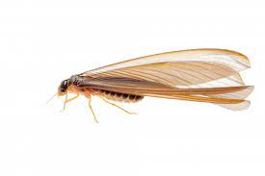
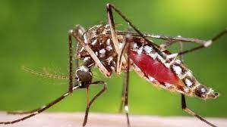
নিচের চিত্রগুলো দ্বারা কী বোঝানো হয়েছে?
উইপোকা
মশা
প্রজাপতি
ঝিনুক
অমেরুদন্ডী প্রাণী

Slide 5
আজকের পাঠ
অমেরুদন্ডী প্রাণীর বৈশিষ্ট্য।

Slide 6
০১। অমেরুদন্ডী প্রাণীর বৈশিষ্ট্যগুলো বর্ণনা করতে পারবে।
শিখনফল

Slide 7
অমেরুদণ্ডী প্রাণী
অমেরুদণ্ডী
খালি চোখে দেখা যায় না
অ্যামিবা
দেহ অনেকগুলো খন্ডে বিভক্ত
কেঁচো,জোঁক
দেহ শক্ত খোলসে আবৃত, মাংশল পা
শামক, ঝিনুক
মস্তক,বক্ষ ও উদার এ তিন অংশে দেহ বিভক্ত, সন্ধিযুক্ত পা ও পুঞ্জাক্ষি থাকে
মৌমাছি,রেশম পোকা
ত্বকে কাটাযুক্ত সামুদ্রিক প্রাণী
তারা মাছ,সামুদ্রিক শশা
দেহে ফাঁপা গহবর বা সিলেণ্টেরন এবং একটিমাত্র ছিদ্র থাকে।
জেলি মাছ,প্রবালকীট

Slide 8
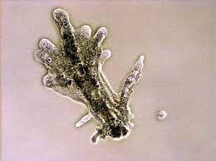
নিচের চিত্রটি ভাল করে লক্ষ কর
অ্যামিবা
অনেক অমেরুদণ্ডী প্রাণী আকারে খুবই ছোট, এদের খালি চোখে দেখা যায় না।অ্যামিবা এমন প্রাণী একটি প্রাণি ।

Slide 9
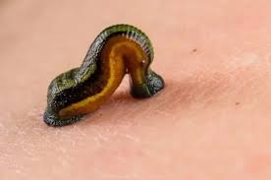
নিচের চিত্রটি ভাল করে লক্ষ কর
জোঁক

Slide 10
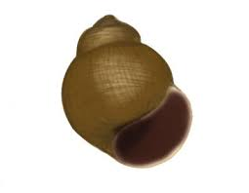
নিচের চিত্রগুলো ভাল করে লক্ষ কর
শামুক
ঝিনুক
শামুক,ঝিনুক দলভুক্ত প্রাণী এদের দেহ খণ্ডে খণ্ডে বিভক্ত নয় এবং দেহ সাধারণ শক্ত খোলসে আবৃত থাকে

Slide 11
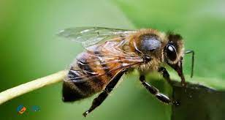
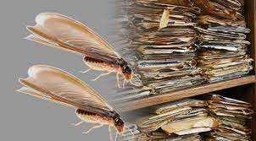
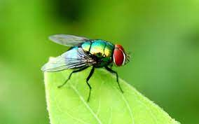
নিচের চিত্রগুলো ভাল করে লক্ষ কর
মৌমাছি
উইপোকা
মাছি
প্রজাপতি,মশা, তেলাপোকা,উইপোকা,মৌমাছি ইত্যাদি পতঙ্গ দলভক্ত প্রাণী। পৃথিবীতে পতঙ্গ শ্রেণিভুক্ত প্রাণীদের সংখ্যা সবচেয়ে বেশি। এদের দেহ তিনটি অংশে বিভক্ত যথাঃ মস্তক, বক্ষক ও উদর ।

Slide 12
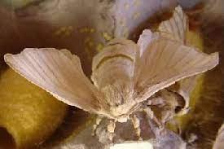
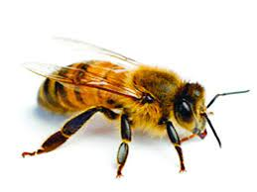
নিচের চিত্রগুলো ভাল করে লক্ষ কর
রেশম পোকা
মৌমাছি
অনেক পতঙ্গ আমাদের উপকার করে। এরা উপকারী পতঙ্গ।যেমনঃ মৌমাছি,রেশম পোকা ইত্যাদি।

Slide 13
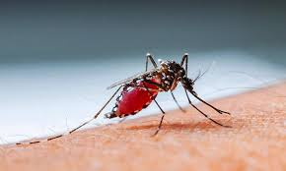
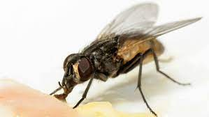
নিচের চিত্রগুলো ভাল করে লক্ষ কর
মশা
মাছি
মশা ও মাছি নানা রকম রোগ ছড়ায়।

Slide 14
একক কাজ
সিলেন্টেরন কী?

Slide 16
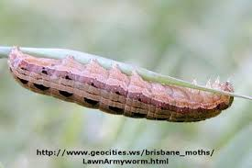
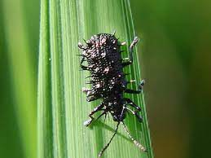
নিচের চিত্রগুলো ভাল করে লক্ষ কর
লেদাপোকা
পামরীপোকা
উইপোকা
অনেক পতঙ্গ আবার আমাদের ঘরবাড়ি,আসবাবপত্র ও ফসলের ক্ষতিসাধন করে যেমনঃ উইপোকা,লেদাপোকা, পামরীপোকা ইত্যাদি।

Slide 17
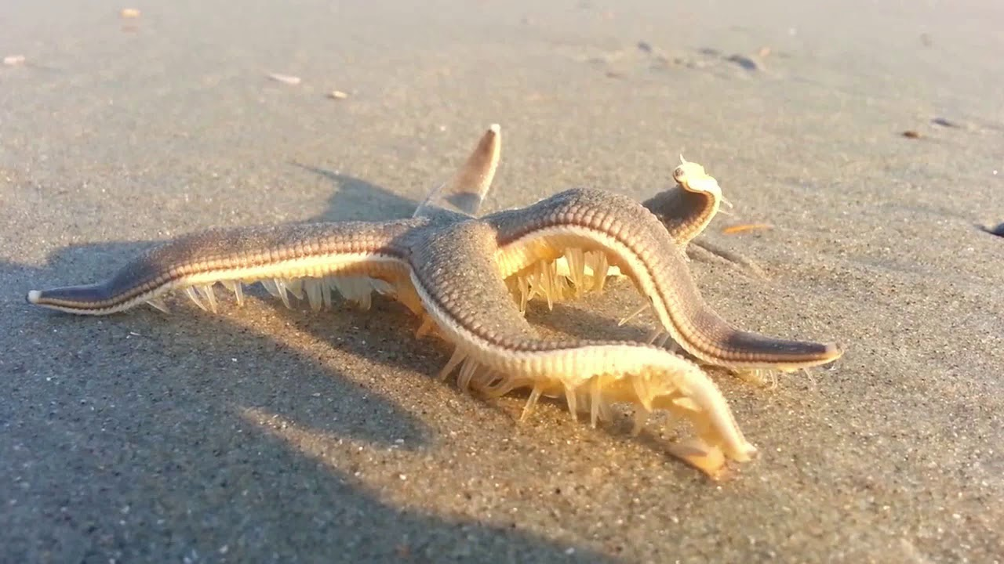
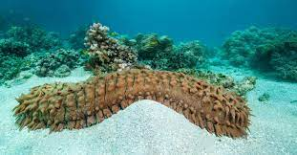
নিচের চিত্রগুলো ভাল করে লক্ষ কর
তারা মাছ
সামুদ্রিক শশা

Slide 18
দলীয় কাজ
অ্যামিবাকে এককোষী বলা হয় কেন?

Slide 19
উত্তর
অ্যামিবা দেহ একটি মাত্র কোষ দ্বারা গঠিত এবং কোষটি সুগঠিত নিউক্লিয়াস যুক্ত। এ কারণে অ্যামিবাকে এককোষী বলা হয়।

Slide 20
০১।কোনটি অমেরুদণ্ডী প্রাণীদের বৈশিষ্ট্য?
উত্তরঃ কঙ্কাল অনুপস্থিত।
০২।তেলাপোকার দেহ কতটি অংশে বিভক্ত?
উত্তরঃ ৩টি
০৩।অপকারি পোকা কোনটি?
উত্তরঃ উইপোকা
মূল্যায়ন

Slide 21
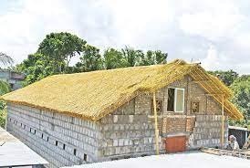
বাড়ির কাজ
অমেরুদণ্ডী প্রাণীদের বৈশিষ্ট্য গুলো লিখ?

Slide 22
আজকের ক্লাসে সবাইকে
ধন্যবাদ

